Slide 1
Accessibility

Slide 2
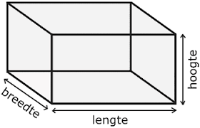
Inhoud
Accessibility
Accessibility vs Usability
Demo
Tips & Tools
#DurfTeVragen

Slide 3

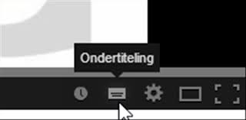

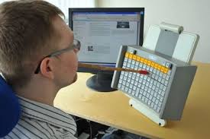

Accessibility
(Web) Accessibility is het principe om websites toegankelijk te maken voor alle bezoekers, inclusief mensen met een beperking.
Beperkings Categorieën:
Visueel
Auditief
Cognitief
Motorisch
Spraak
Notes:
jotte

Slide 4


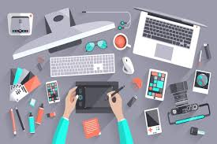
Accessibility
Web Content Accessibility Guidelines (WCAG) core principles:
Perceivable
Operable
Understandable
Robust
Browser onafhankelijk Device onafhankelijk

Slide 5
Accessibility vs Usability
Accessibility | Usability
Doelgroep: Iedereen. | Doelgroep: Een bepaalde gebruikersgroep.
Doel: Beschikbaarheid van inhoud. | Doel: Efficiëntie/effectiviteit ontwerp.
Beginsel: Bekwaamheid van de gebruiker. | Beginsel: Intuïtie van de gebruiker.
Verschillende gelijkwaardige routes. | De makkelijkste route.
Keuze in de omgang met UI. | Conventionele omgang met UI.
Focus: Praktisch nut. | Focus: Gevoelens/gedachten.
Gebied: Het concreetste UI ontwerpniveau, en buiten het ontwerp. | Gebied: Alle UI ontwerpniveaus.
Notes:
nawid

Slide 6
Is het de moeite waard?
Kosten:
Moet ontworpen en gebouwd worden, dus geld/tijd/mankracht. (Niet veel, wegens beschikbaarheid ondersteunende informatie/technieken.)
Baten:
Verlaagt drempel voor mogelijke gebruikers (meer nut).
Grotere groep mogelijke gebruikers.
Ethisch/progressief.
Applicatie blijft bruikbaar in ongebruikelijke situaties.
Prikkel om te innoveren in gebruikersinteractie.
Notes:
nawid

Slide 7
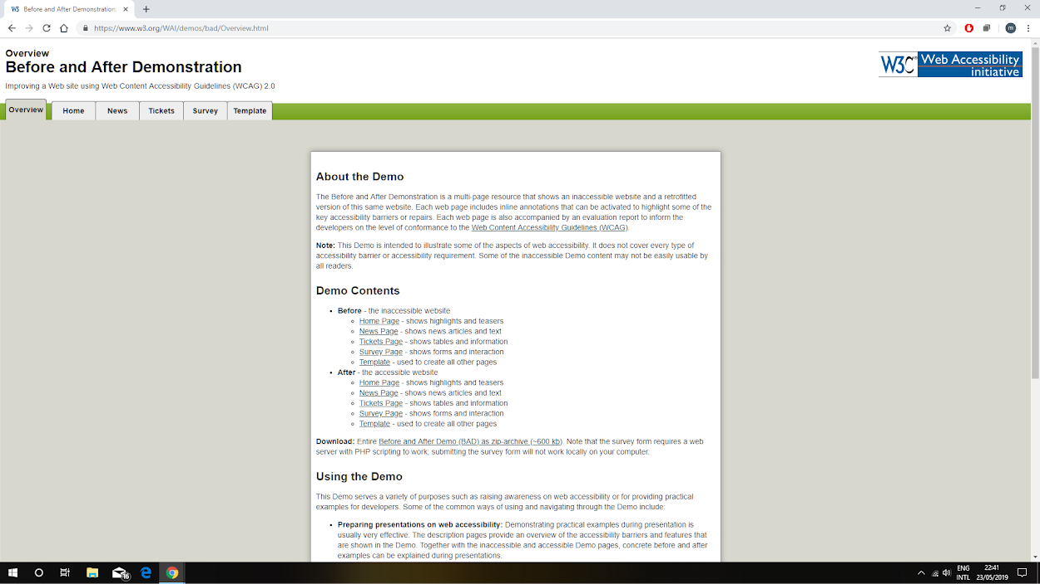
Notes:
medzo

Slide 8
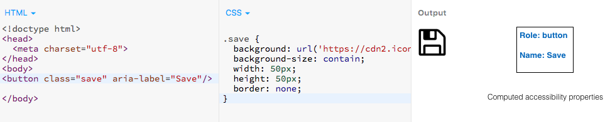
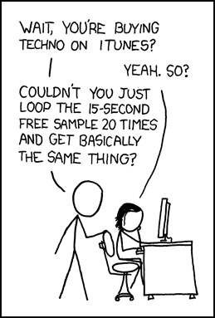
Tips
Tab Toets
Tab order
Index
Zichtbaar
Custom Elements
Screenreaders
Header tags
Alt image tekst
Aria-label (Accessible Rich Internet Applications)
Notes:
https://medium.com/@realabhijeet4u/9-tips-to-get-bare-minimum-of-web-accessibility-739899a9437c
rick

Slide 9
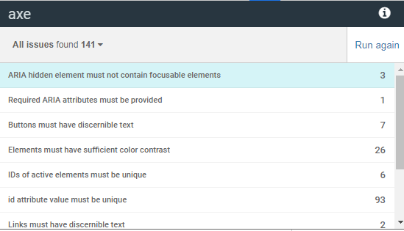
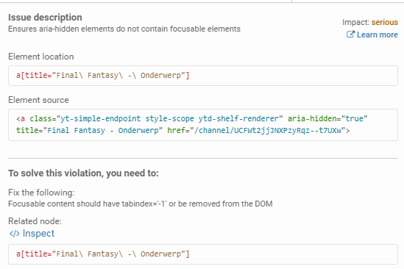
AXE tool
Scant webpagina voor accessibility
problemen, gesorteerd op impact
Geeft suggestie van oplossing
Notes:
https://medium.com/@realabhijeet4u/9-tips-to-get-bare-minimum-of-web-accessibility-739899a9437c
rick

Slide 10


